Slide 2
স্বাগতম

Slide 3
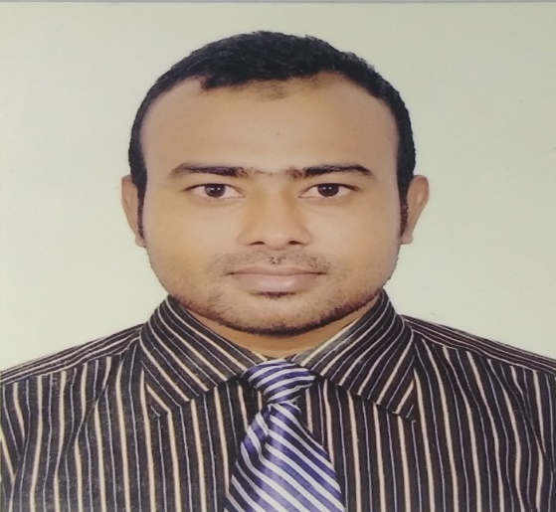
পরিচিতি
সেলিম মাহমুদ
সহকারি শিক্ষক
গোগাউড়া দাখিল মাদ্রাসা
চুনারুঘাট,হবিগঞ্জ
Mobile: 01736989840
Email:selimmahmud46@gmail.com
বিষয়ঃবাংলাদেশ ও বিশ্বপরিচয়
শ্রেণিঃসপ্তম
অধ্যায়ঃচতুর্থ।
শিরোনামঃবাংলাদেশের অর্থনীতি।
সময়ঃ৪০মিনিট।

Slide 4
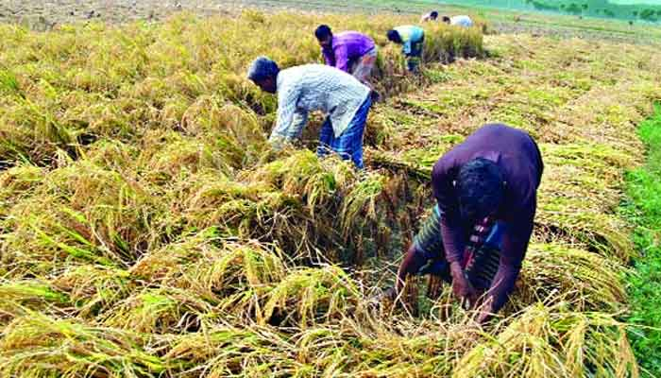
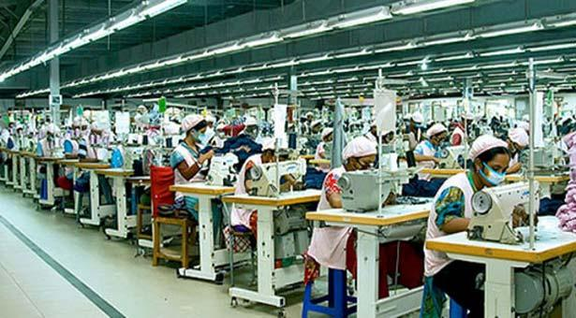
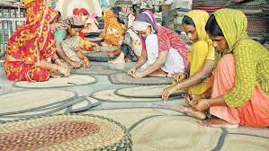
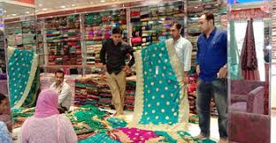
নিচের ছবি গুলোর প্রতি লক্ষ্য করি
অর্থনৈতিক কর্মকান্ড

Slide 5
আজকের পাঠ
বাংলাদেশের অর্থনীতি

Slide 6
শিখনফল
এ পাঠ শেষে শিক্ষার্থীরা…
১।অর্থনৈতিক কার্যাবলি কী বলতে পারবে;
২।অনানুষ্ঠানিক অর্থনৈতিক কার্যাবলি বিবরণ দিতে পারবে;
৩।বাংলাদেশের গ্রাম ও শহরের অনানুষ্ঠানিক কাজের চিত্র তুলে ধরতে পারবে;

Slide 7
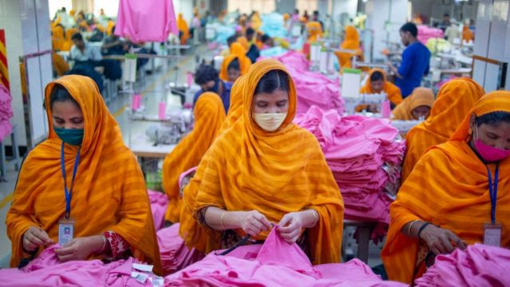
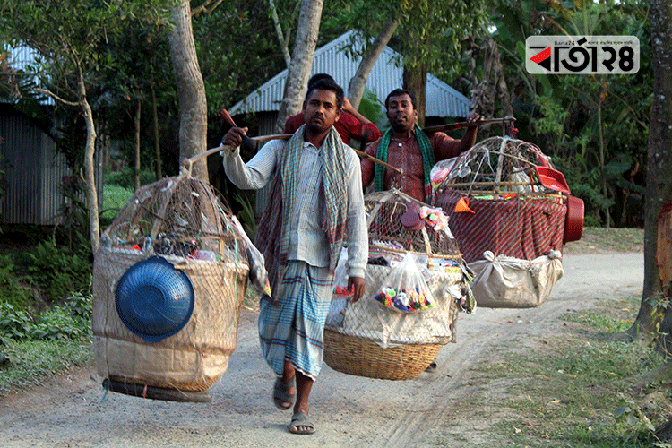
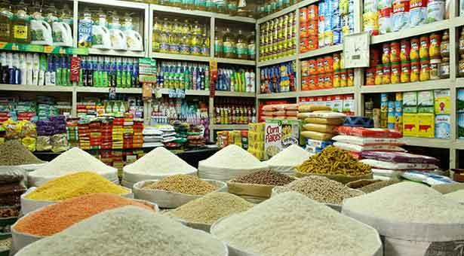
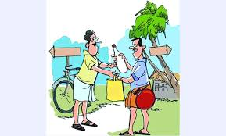
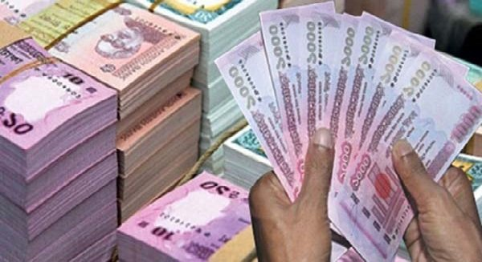
নিচের ছবি গুলো লক্ষ্য কর
অর্থনৈতিক কার্যক্রম
অর্থনৈতিক মূল্য রয়েছে এমন যে কনো –কাজ,সেবা বা বিনিময়কে অর্থনৈতিক কার্যক্রম বলা হয়।

Slide 8
একক কাজ
সময়ঃ ৫ মিনিট
অর্থনৈতিক কার্যক্রম বলতে কি বুঝ?

Slide 9
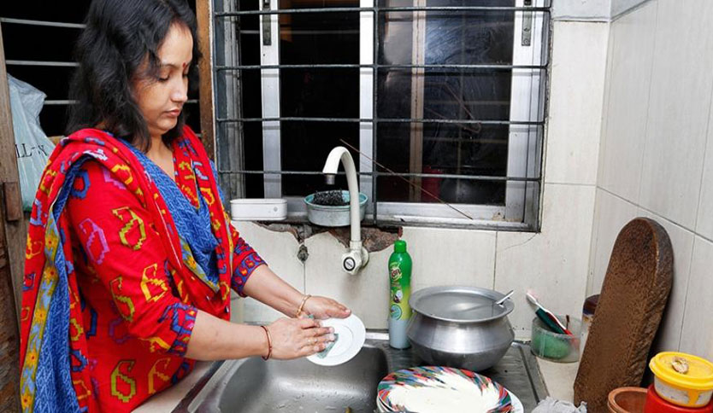
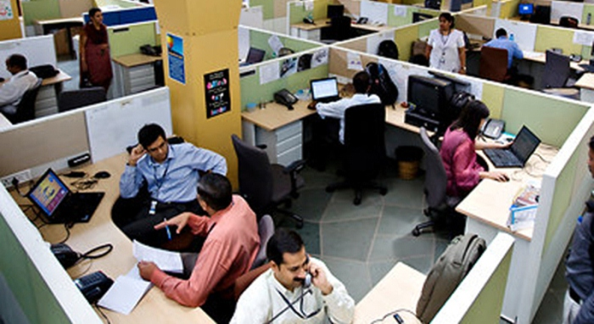
অর্থনৈতিক কার্যক্রমকে দুই ভাগে ভাগ করা যায়
ক। অনানুষ্ঠানিক
খ। আনুষ্ঠানিক
(যে সব কাজে পূর্ব মজুরি নির্ধারিত নয়)
(যে সব কাজে পূর্ব মজুরি নির্ধারিত থাকে,)

Slide 10
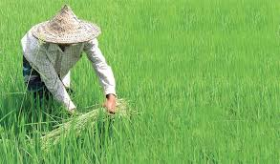
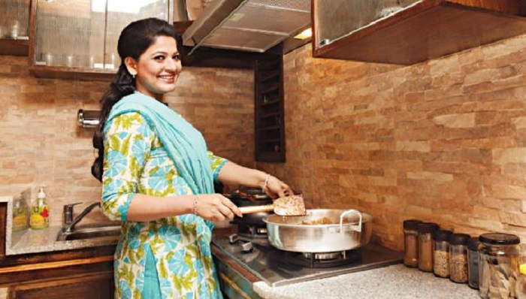
অনানুষ্ঠানিক কাজ
নিজের জমি
গৃহস্থালি কর্ম
দোকান

Slide 11
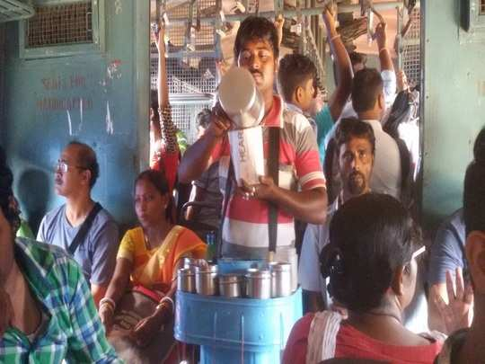
অনানুষ্ঠানিক কাজ
হকার
ব্যবসা

Slide 12
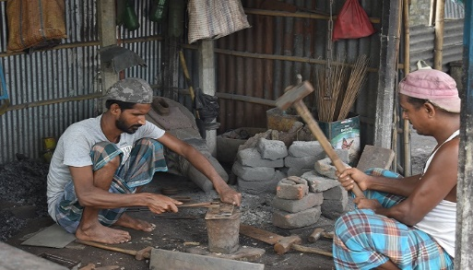
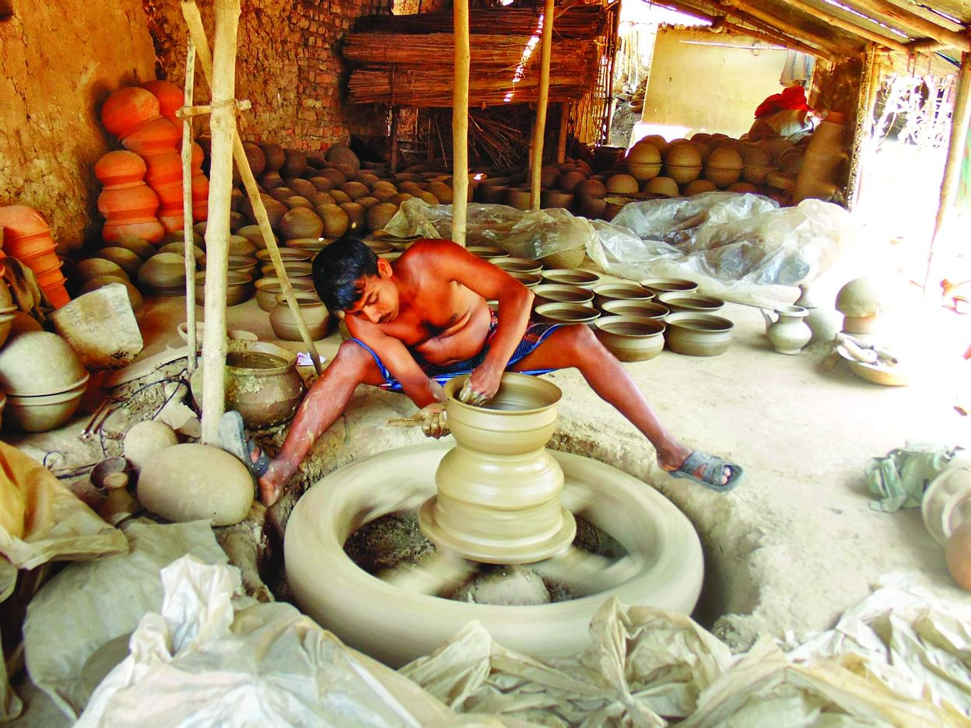
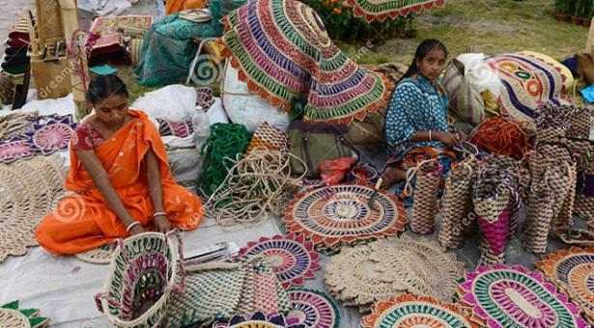
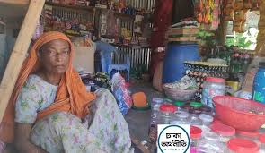
নিচের চিত্র গুলো লক্ষ্য কর
কামার
কুমার
কুটির শিল্প
ছোট দোকান
গ্রামাঞ্চলের অনানুষ্ঠানিক অর্থনৈতিক কাজ

Slide 13
জোড়ায় কাজ
সময়ঃ ৫ মিনিট
গ্রামাঞ্চলের অনানুষ্ঠানিক ৫টি কাজের নাম লিখ?

Slide 14
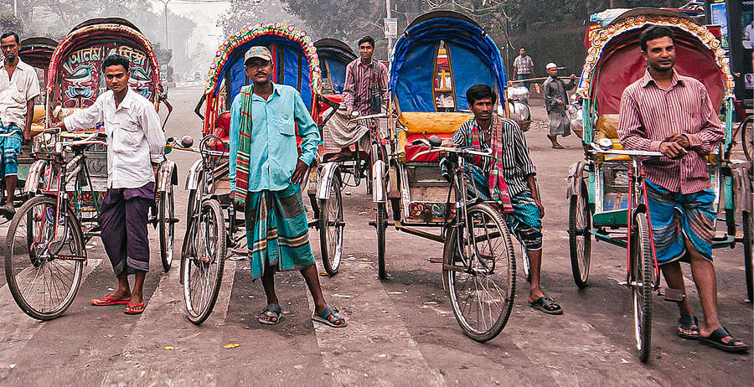
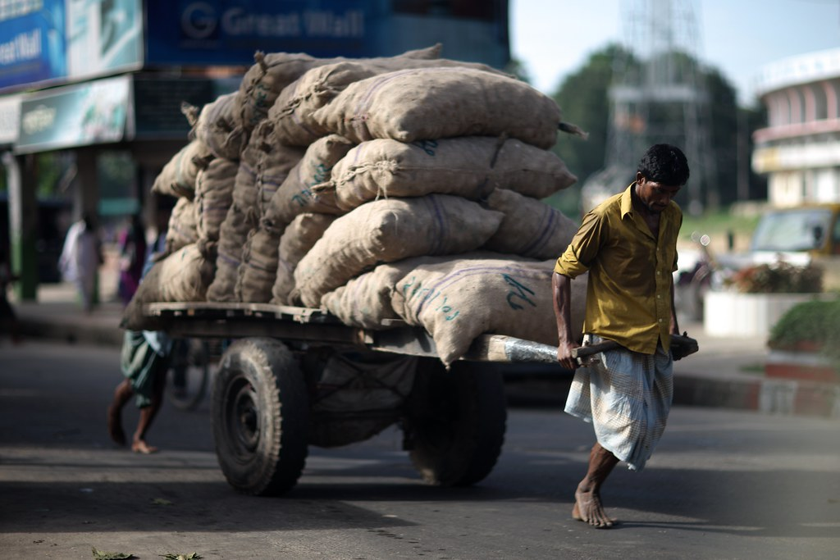
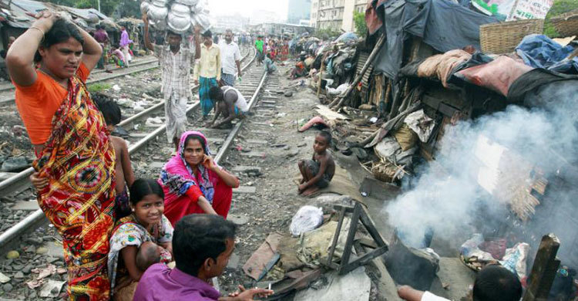
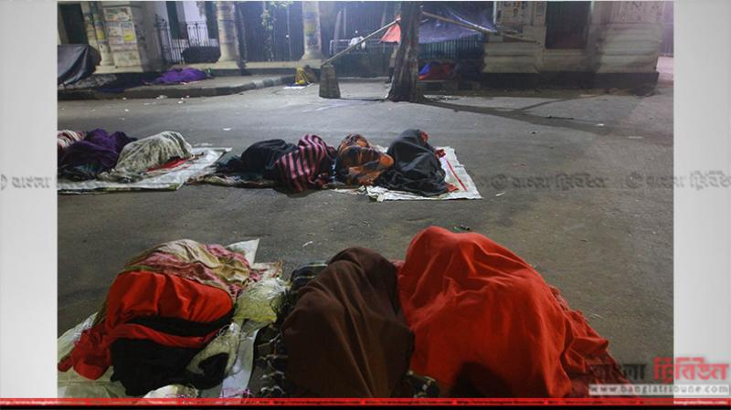
শহরাঞ্চলের অনানুষ্ঠানিক অর্থনৈতিক কাজ
নিম্ন বিত্তের কাজ।
বিত্তহীন শ্রেণির কাজ
রিক্সা চালক
ঠেলাগাড়ি
বস্তি
ফুটপাত

Slide 15
দলীয় কাজ
সময়ঃ ১০ মিনিট
শহরাঞ্চলের একটি অনানুষ্ঠানিক অর্থনৈতিক কাজের বিবরণ লিখ।

Slide 16
মূল্যায়ন।
১।প্রশ্নঃ অর্থনৈতিক কার্যক্রমকে কয়ভাগে ভাগ করা যায়?
উত্তর: ২ ভাগে।
২।প্রশ্নঃগ্রামাঞ্চলের অনানুষ্ঠানিক কার্যক্রমের একটি উদাহরন দাও।
উত্তরঃকৃষিকাজ
৩।প্রশ্নঃশহরাঞ্চলের অনানুষ্ঠানিক কার্যক্রমের একটি উদাহরন দাও।
উত্তরঃহকারি

Slide 17
বাড়ীর কাজ
তোমার এলাকার যে কোন একটি অনানুষ্ঠানিক অর্থনৈতিক কাজের বিবরণ লিখে আনবে।

Slide 18
ধন্যবাদ

